Slide 1

TIẾNG VIỆT 3
Tập 1
Tuần 16
Bài đọc 1: Tiếng đàn

Slide 2


Ấn để đến trang sách

Slide 3




Làm việc nhóm đôi
Nêu tên, hoạt động nghệ thuật ở mỗi hình ảnh
Các em hãy quan sát các hình ảnh và nói đúng tên hoạt động nghệ thuật ở hình ảnh đó.
TRÒ CHƠI: Ghép tên hoạt động nghệ thuật với hình ảnh.
Cô giáo sẽ chọn 2 nhóm. Mỗi nhóm thi đua ghép tên các hoạt động nghệ thuật vào đúng hình ảnh.
Nhóm nào ghép đúng và nhanh hơn là nhóm thắng cuộc.

Slide 4
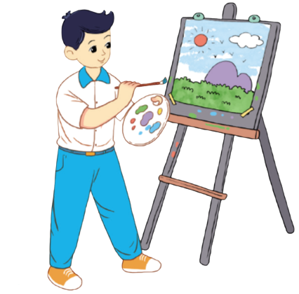
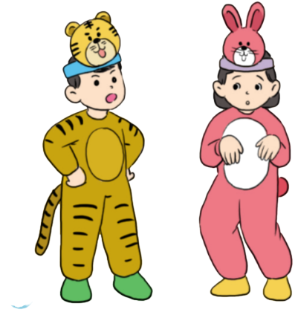
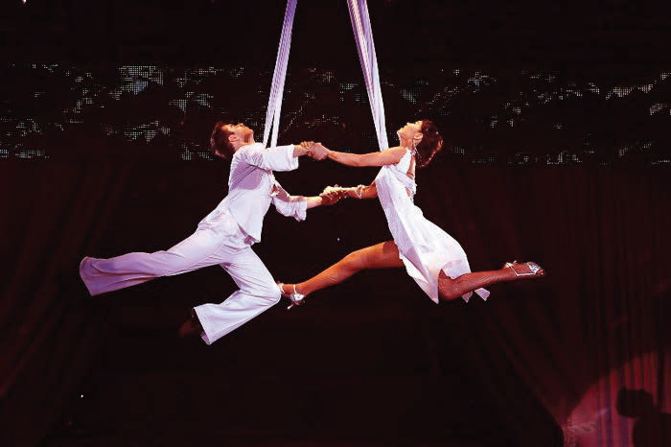
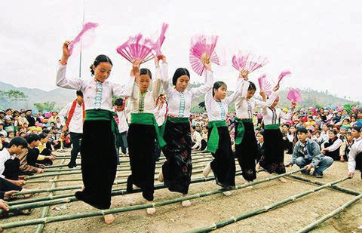
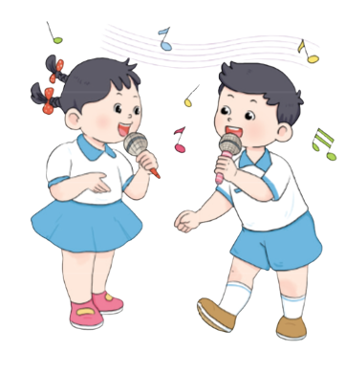
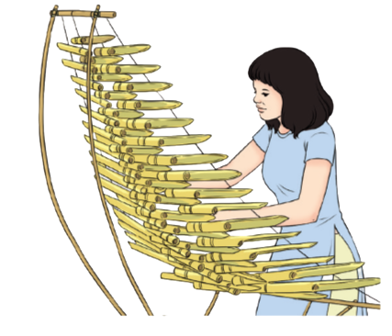
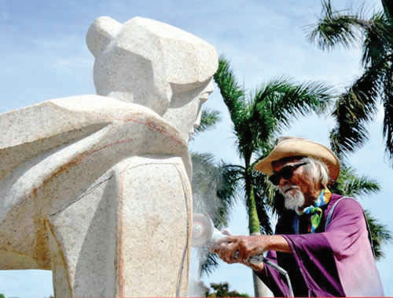
Biểu diễn xiếc
Múa sạp
Tạc tượng
Hát
Vẽ
Diễn kịch
Đánh đàn

Slide 5
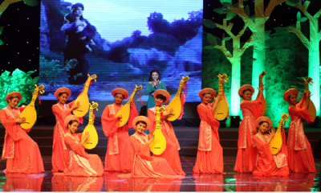

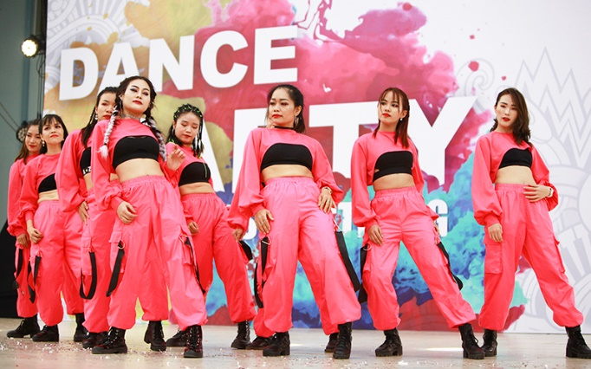
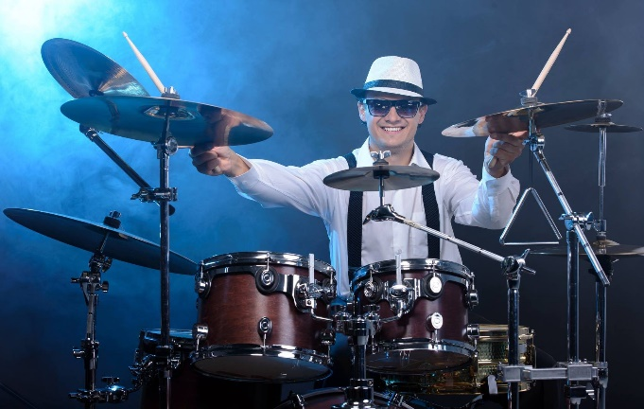
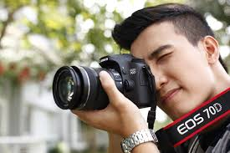
Kể tên một số hoạt động nghệ thuật khác
Các em hãy kể thêm tên một số hoạt động nghệ thuật khác.
Biểu diễn nghệ thuật
Nhảy
Đánh trống
Chụp ảnh

Slide 6

Qua hoạt động chia sẻ vừa rồi, chắc các em đã đoán được chủ điểm bài học ngày hôm nay. Đó là chủ điểm Sáng tạo nghệ thuật.
Các em đã nói về hoạt động nghệ thuật khác nhau, vậy ở trường, các em được luyện tập về những hoạt động nghệ thuật gì?
Bài đọc hôm nay sẽ nói về tiết học nghệ thuật của các em.

Slide 7

Ấn để đến trang sách

Slide 8

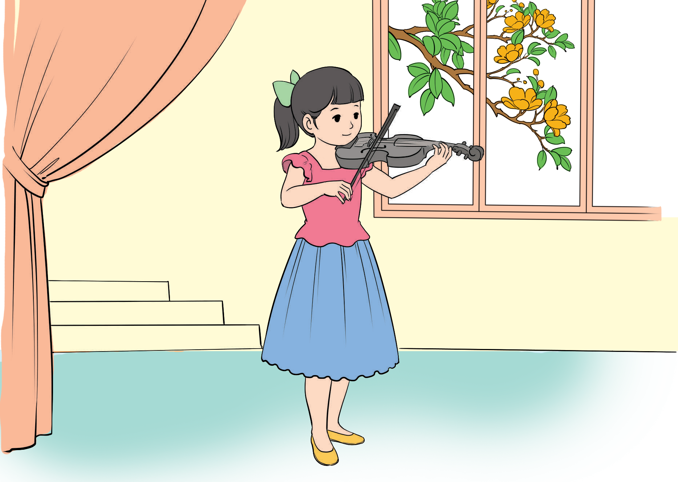
Bài đọc ngày hôm nay có tên là gì?
Quan sát tranh minh họa bài đọc, em hãy đoán xem bài học nói về điều gì?

Slide 9
Đáp án
Bài đọc ngày hôm nay có tên: Tiếng đàn.
Bài đọc nói về một bạn nhỏ chơi đàn, vẻ đẹp của tiếng đàn và cảm xúc của bạn nhỏ khi chơi đàn.

Slide 10

Ấn để đến trang sách

Slide 11

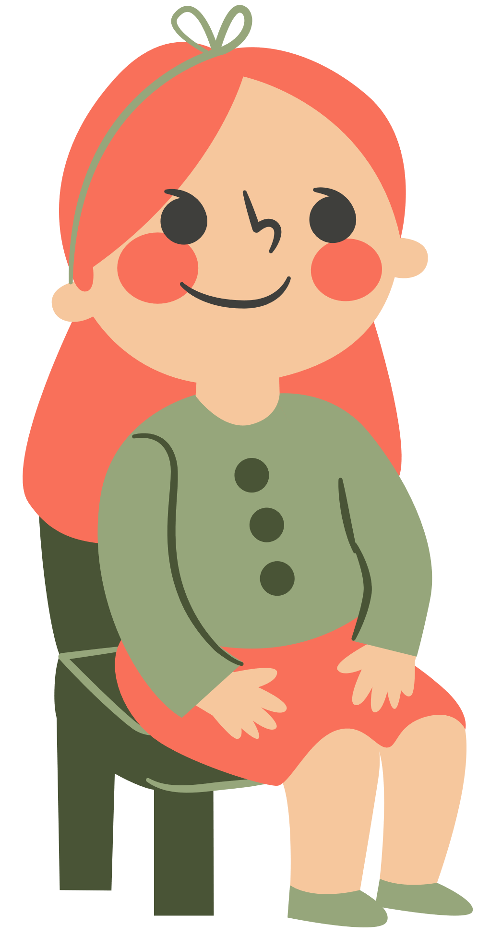
  1. LUYỆN ĐỌC THÀNH TIẾNG

Slide 12








Giọng đọc
Chậm rãi
Tình cảm
Nhẹ nhàng
Da diết

Slide 13

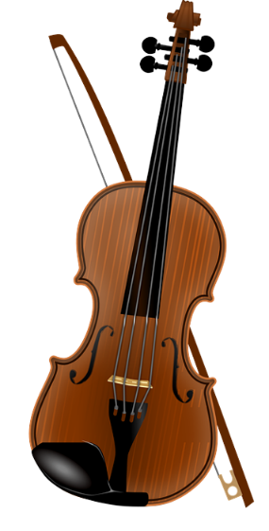
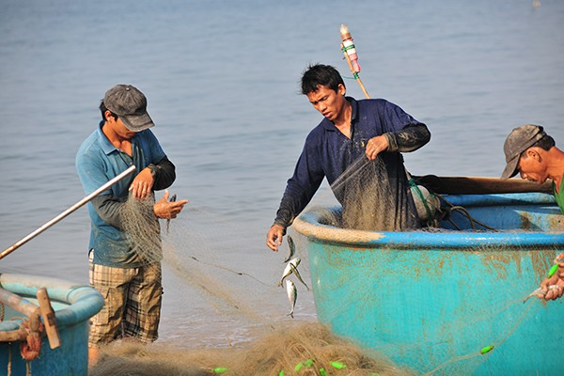
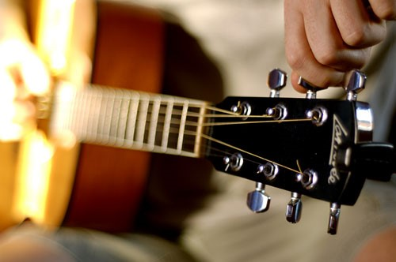

Giải thích từ khó
Ắc sê:
cái cần có dây để kéo đàn vi ô lông.
Lên dây:
chỉnh dây đàn cho đúng chuẩn.
Dân chài:
người làm nghề đánh cá.

Slide 14

Làm việc nhóm đôi
Luyện đọc bài
Lưu ý:
Đọc đúng những từ ngữ địa phương dễ phát âm sai: Vi ô lông, nốt nhạc, hắt lên, ắc sê, nước mưa, tung lưới, lướt nhanh, sẫm màu, vũng nước.
Phân biệt các âm, vần, thanh dễ lẫn và viết đúng chính tả.

Slide 15
  2. LUYỆN ĐỌC HIỂU

Slide 16

Làm viêc theo nhóm đôi
Câu 1:
Tiếng đàn của Thủy được miêu tả như thế nào?
Câu 2:
Những hình ảnh nào thể hiện sự xúc động và say mê của Thủy khi chơi đàn?
Câu 3:
Tìm những hình ảnh thanh bình bên ngoài phòng thi trong lúc Thủy chơi đàn.

Slide 17




Thỏ
kiếm ăn
Chào các bạn mình là thỏ con, hôm nay các bạn giúp mình lấy những củ cà rốt ngon nhé ^^

Slide 18

HƯỚNG DẪN
- Click vào “Bắt đầu” để bắt đầu trò chơi.
- Mỗi củ cà rốt tương ứng với 1 câu hỏi.
- Click vào số bên trên củ cà rốt để đến câu hỏi.
- Click vào màn hình để hiện đáp án đúng.
- Click vào chú thỏ ở góc phải để quay về màn hình chính cho thỏ ăn cà rốt.
Click vào các củ cà rốt để cho chú thỏ ăn cà rốt.
- Click vào ngôi nhà để đến nội dung bài học tiếp theo.

Slide 19







1
2
3

Slide 20



Tiếng đàn của Thủy được miêu tả như thế nào?
Tiếng đàn của Thủy được miêu tả như những âm thanh trong trẻo vút bay lên giữa yên lặng của gian phòng.

Slide 21
Những hình ảnh nào thể hiện sự xúc động và say mê của Thủy khi chơi đàn?
Vầng trán của Thủy hơi tái đi nhưng gò má ửng hồng, đôi mắt sẫm màu hơn, làn mi rậm cong dài khẽ rung động.

Slide 22
Tìm những hình ảnh thanh bình bên ngoài phòng thi trong lúc Thủy chơi đàn.
Vài cánh ngọc lan êm ái rụng xuống nền đất mát rượi. Lũ trẻ rủ nhau thả những chiếc thuyền giấy trên những vũng nước mưa. Ngoài Hồ Tây, dân chài tung lưới bắt cá. Hoa mười giờ nở đỏ quanh các lối đi ven hồ. Bóng mấy con chim bồ câu lướt nhanh trên những mái nhà cao thấp.

Slide 23

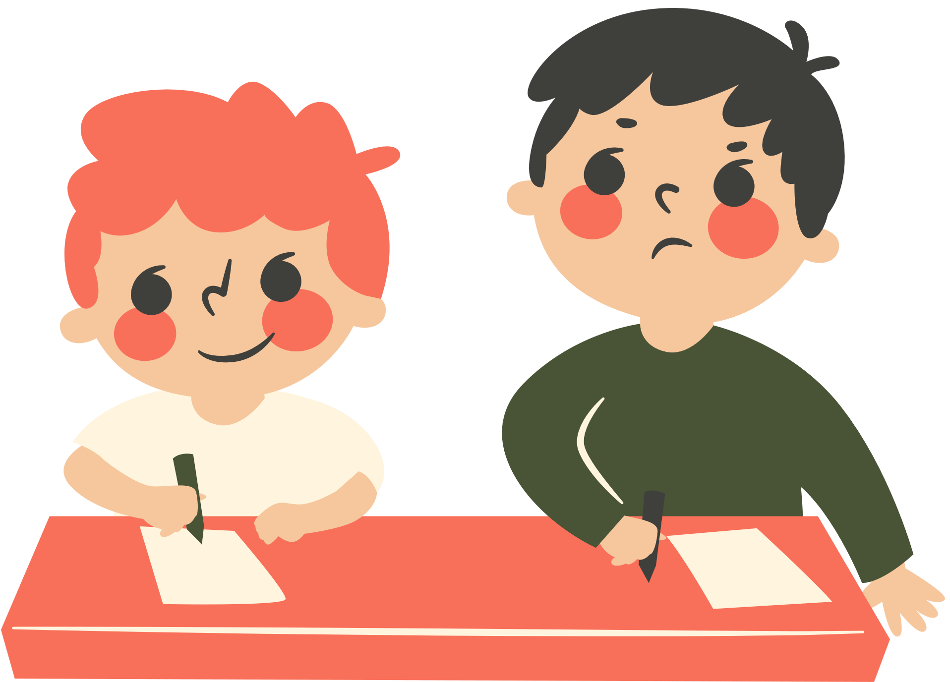

NỘI DUNG CHÍNH
Bài đọc miêu tả vẻ đẹp của tiếng đàn và cảm xúc của bạn nhỏ khi chơi đàn.

Slide 24

Ấn để đến trang sách

Slide 25


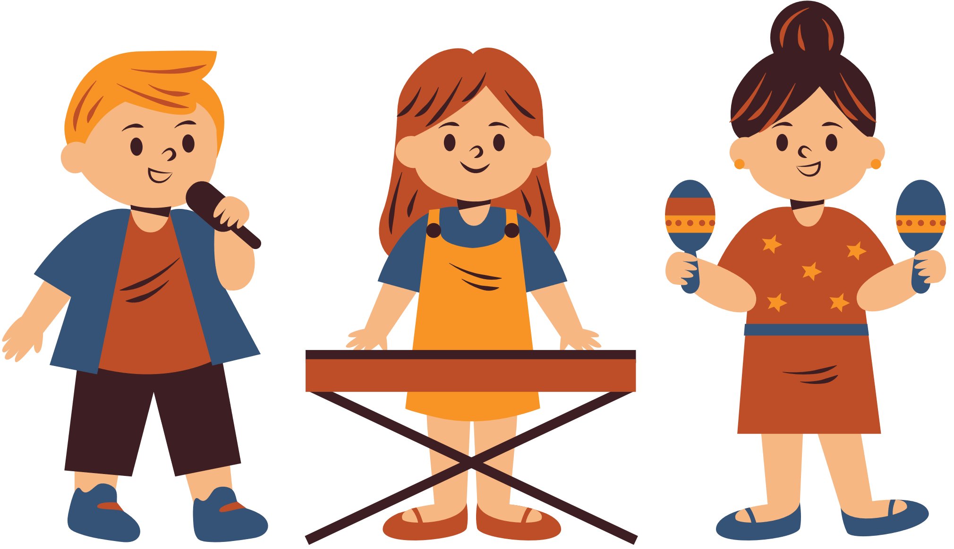
01
Tìm hình ảnh so sánh
Tìm một hình ảnh so sánh trong bài đọc:
Khi ắc sê vừa khẽ chạm vào những sợi dây đàn thì như có phép lạ, những âm thanh trong trẻo bay vút lên giữa yên lặng của gian phòng.

Slide 26
02
Nhận biết những âm thanh được so sánh với nhau
Những âm thanh nào được so sánh với nhau trong các câu thơ, câu văn sau?
a) Tiếng suối trong như tiếng hát xa
Trăng lồng cổ thụ bóng lồng hoa.
Hồ Chí Minh
“Tiếng suối” được so sánh với “tiếng hát”. Chúng được so sánh về âm thanh (cùng có đặc điểm “trong trẻo”).
b) Tiếng dế nỉ non như một khúc nhạc đồng quê.
Trọng Phúc
“Tiếng dế” được so sánh với “khúc nhạc đồng quê”. Chúng được so sánh về âm thanh (cùng có đặc điểm “nỉ non”).
c) Tiếng mưa rơi trên mái tôn ầm ầm như tiếng trống gõ.
Nam Hương
“Tiếng mưa rơi trên mái tôn” được so sánh với “tiếng trống gõ”. Chúng được so sánh về âm thanh (có cùng đặc điểm “ầm ầm”).

Slide 27
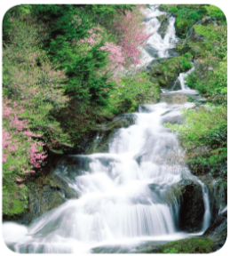
03
Hoàn thành các hình ảnh so sánh
Chọn từ ngữ phù hợp để hoàn thành các câu thơ, câu văn sau:
dòng suối
tiếng mẹ
trăm vạn tiếng quân reo
a) Đường xa em đi về
Có chim reo trong lá
Có nước chảy dưới khe
Thì thào như ………..
dòng suối
b) Tiếng ve như …………..
Reo hoài chẳng nghỉ ngơi
tiếng mẹ
trăm vạn tiếng quân reo
c) Cách xa nửa ngày đường đã nghe tiếng nước réo, tưởng như …………

Slide 28

Ấn để đến trang sách

Slide 29

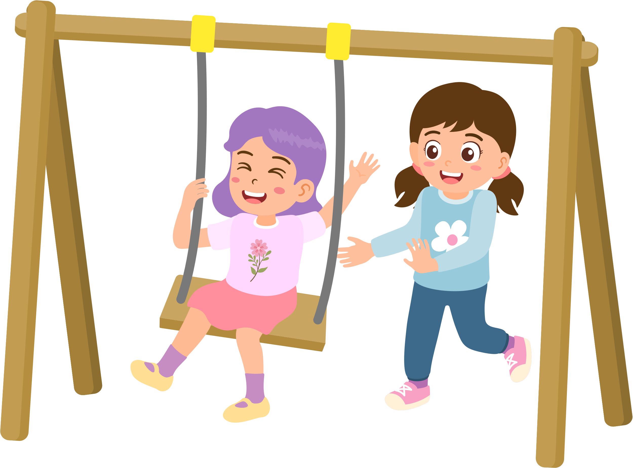
TỰ ĐỌC THÊM Ở NHÀ
2 câu chuyện (hoặc 1 bài thơ, 1 câu chuyện) về nghệ thuật.
1 bài văn miêu tả
hoặc cung cấp thông tin
về nghệ thuật.

Slide 30
VIẾT VÀO PHIẾU ĐỌC SÁCH
Tên bài đọc và một số nội dung chính:
Nhân vật hoặc sự việc em thích.
Hình ảnh, câu văn, câu thơ em thích.
Cảm nghĩ của em.

Slide 31

Ấn để đến trang sách

Slide 32




Ôn tập lại nội dung
bài học của ngày hôm nay
Đọc và soạn bài mới
Bài viết 1: Ôn viết chữ hoa M, N

Slide 33



Slide 34


